Slide 1
NVM安装

Slide 2
nvm安装
首先下载nvm，官网：https://github.com/coreybutler/nvm-windows/releases/download/1.1.0/nvm-noinstall.zip或者去网盘下载（64位）：http://pan.baidu.com/s/1dEXeusD
配置环境变量：
1）把下载的nvm解压到一个英文的文件夹下面，解压到自己命名的文件下面，大家可以自己随意起名字，不过为了方便不要将文件夹建造的“太深”。
2）打开nvm里的settings.txt(如果官网下载的nvm中没有这个文件，自己新建一个也行)，然后配置里面的内容。
root:配置为当前nvm.exe所在目录；---- root:C:\文件名\nvm
path:配置为node快捷方式所在目录；----path:C:\文件名\nodejs
arch:配置为当前操作系统的位置（32/64）；32位或者64位；
proxy：代理，一般先不用配置，如果以后下载包时被墙了可以FQ或者配置淘宝的镜像；
（我这里是在网上扒的：
node_mirror:http://npm.taobao.org/mirrors/node/
npm_mirror: https://npm.taobao.org/mirrors/npm/
）

Slide 3
root: C:\nvm\nvm
path: C:\nvm\nodejs
arch: 64
proxy: none
node_mirror: http://npm.taobao.org/mirrors/node/
npm_mirror: https://npm.taobao.org/mirrors/npm/
3）右击“计算机”－属性－高级系统设置－环境变量，在用户变量中新建：
NVM_HOME = 当前 nvm.exe 所在目录,即settings.txt中root中的值；
NVM_SYMLINK = node 快捷方式所在的目录,即settings.txt中path的值；
Path=%NVM_HOME%;%NVM_SYMLINK%;（即在你的Path后面加一分号后再加上%NVM_HOME%;%NVM_SYMLINK%;）

Slide 4
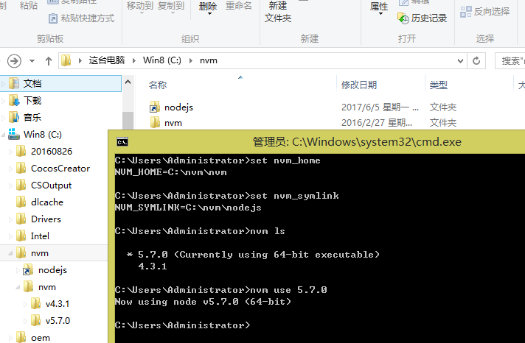
然后打开cmd，输入set NVM_HOME（和setNVM_SYMLINK）可以看到你已经配置了此环境变量，然后输入nvm ls可以查看你拥有的node的版本号，输入nvm use版本号便是你所要使用哪个版本的node了，此命令输完后便发现你所配置的node快捷方式所在的目录下多了nodejs这个快捷方式

Slide 5
4.windows使用nvm来升级node的版本
在cmd中输入nvm install 最新node版本号，时间有点长，耐心等会，升级成功后再使用nvm use版本号即可
nvm install 6.10.2

